Slide 1
PPT PRESENTATION
Introducing how the development of EAFC was done.
패션 뷰티조 ▼
장호진 (tig01610@naver.com)
이철민 (cjfals8570@naver.com)
김태영 (xhdlfkddl@naver.com)
홍문일 (bear4564@naver.com)

Slide 2
PPT PRESENTATION
Introducing how the development of EAFC was done
프로젝트 제목 : EAFC (Easy Access Fashion Community)
제목과 같이 패션에 대해 쉬운 접근성을 위하여 개발을 함으로 패션 스타일, 코디 등을 부담감 없이 알 수 있는 방안이 될 수 있도록 편리성을 추구한 웹 커뮤니티 사이트 입니다.
패션에 대해 접근이 어려우셨던 사람들을 위해 정보 공유를 위한 사이트 입니다. 패션에 관심이 생겼을 때 혼자서 방대한 데이터를 가지고 접하기 쉽지 않습니다. 그래서 다른 사람들이 입은 옷을 똑같이 입어 길거리를 가다 입었던 옷들이 겹치는 경우가 많아집니다. 마치 코딩과 같이 누군가 알려주거나 혼자서 많은 시간을 투자하여 알아보아야 합니다. 이러한 이유들 때문에 패션에 접하기 힘드셨을 수 있습니다. 자신만의 희소성과 개성을 가지기 위해선 정보가 필요한데 이 정보를 보다 더 쉽고 빠르게 가져갈 수 있도록 하는게 핵심입니다. 쉽고 빠르게 많은 정보량에 응용을 해 자신만의 스타일로 꾸며나갈 수 있게 하려면 의사소통이 필요하다는 걸 알게 되었습니다. 그 이후 사람들과 얘기를 통해 이러한 옷을 추천한다! 당신의 외모는 이러한 스타일이 어울린다! 등등 패션에 잘 알고있는 사람들과, 관심을
가진지 얼마 안 된 사람들이 의사소통을 하며 서로 도울 수 있는 컨텐츠를 만들기 위해 EAFC 프로젝트를 기획하게 되었습니다.
CONTENTS A
10k
Good

Slide 3
PPT PRESENTATION
Introducing how the development of EAFC was done.
Step. 1
Step. 2
Step. 3
25%
35%
50%
50%
1. DB 설계, 명세서 작성
명세서를 작성 합니다.
API 명세서와 데이터베이스 명세서를 이용해 협업을 보다 편하게 시작하기 위한 작업입니다.
2. 파트 분배
파트를 분배 받습니다.
각자 분배를 받은 파트를 책임감 을 가지며 작업을 용이하게 할 수 있습니다.
3. 개발 시작
개발 시작에 대한 내용입니다.
앞서 있었던 명세서 작성과 파트 분배 덕에 실질적인 협업을 통해 구상했던 내용들을 토대로 빠른 작업 수행이 가능합니다.

Slide 4
PPT PRESENTATION
Introducing how the development of EAFC was done.
Step. 4
Step. 5
80%
65%
100%
4. 최종 테스트
기능을 최종적으로 테스트
요구했던 기능들을 최종적으로 테스트하는 작업을 거쳐 오류가 없는지 확인 합니다.
5. 배포
AWS를 이용한 배포
조금 더 원하는 기능을 탑재해 테스트 완료 후 배포 과정을 연습해 보겠 습니다.

Slide 5
PPT PRESENTATION
Introducing how the development of EAFC was done.
46.7%
명세서 작성에 대한 현재 진행도
API 명세서
API 명세서 작성에 대한 내용입니다.
작성을 하던 도중 필요하거나, 또 다른 기능을 탑재할 수 있기에 현재 상황을 파악하기 위해 퍼센테이지로 나타냈습니다. 아래는 명세서 작성 파일입니다.
58.9%
최대 요구치
CONTENT
70.0%
명세서 작성에 대한 현재 진행도
DB 명세서
DB 명세서 작성에 대한 내용입니다. 작성을 하던 도중 필요하거나, 또 다른 기능을 탑재할 수 있기에 현재 상황을 파악하기 위해 퍼센테이지로 나타냈습니다. 아래는 명세서 작성 파일입니다.
70.0%
최대 요구치
CONTENT

Slide 6
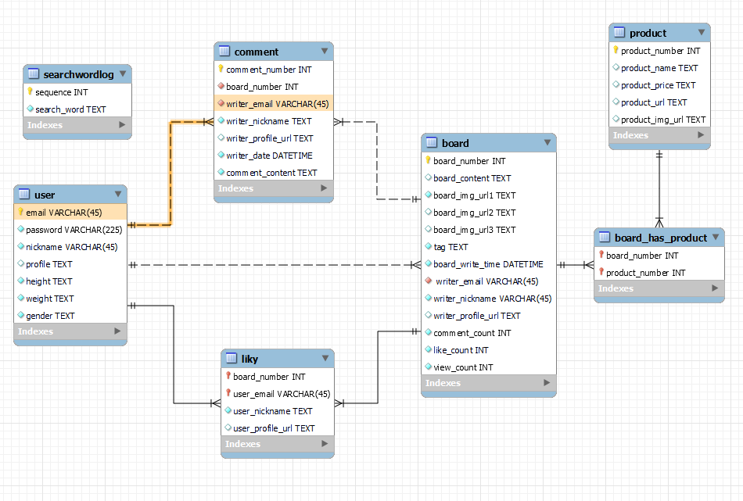
PPT PRESENTATION
Introducing how the development of EAFC was done.
Data Base
DB 테이블 관계도 Mysql WorkBench Diargram user : 유저에 관한 테이블 입니다.
comment : 댓글에 관한 테이블 입니다.
board : 게시물에 관한 테이블 입니다.
liky : 좋아요에 관한 테이블 입니다.
product : 상품등록에 관한 테이블 입니다.
searchwordlog : 태그 검색어에 관한 테이블 입니다.
board_has_product : 게시물과 상품등록을 묶기위해 존재하는 테이블 입니다.

Slide 7
PPT PRESENTATION
Introducing how the development of EAFC was done.
이름 | Git hub 주소 | 분배 받은 파트 | 그외 작업
장호진 | https://github.com/nugoori | 특정 게시물 삭제, 댓글 작성, 좋아요, 파일 업로드, 파일 다운로드 | 회의 내용 정리, 프론트 오류 수정
이철민 | https://github.com/cheolmin99 | 전체 게시물 가져오기, 본인 작성 게시물 리스트 가져오기, 유저 정보 불러오기, 유저 프로필 수정 | 파트별 합치기, ppt작성, 기획안 작성
김태영 | https://github.com/xhdlfkddl | 좋아요한 게시물 가져오기, 게시물 상품 등록, 게시물 작성, 게시물 수정, 로그인, 회원가입 | 회의 개최, 파트분배, 기능 오류 수정
홍문일 | https://github.com/HONGMUNIL | 특정 게시물 가져오기, 인기 검색 리스트 가져오기, 최근 게시물 3개 가져오기, 이메일, 닉네임 중복 체크 | Api 명세서 작성, DB 명세서 작성

Slide 8
PPT PRESENTATION
Introducing how the development of EAFC was done.
65%
50%
65%
BackEnd
추가, 수정 하고싶은 기능
open Api를 이용해 다양한 정보들을 웹 페이지에서 사용할 수 있었으면 좋겠습니다. 관리자를 통해 사용자를 관리할 수 있었으면 좋겠습니다.
FrontEnd
추가, 수정 하고싶은 기능 디자인 면과 사용자가 보기 편한 레이아웃을 구성하고 수정 하고싶습니다. 관리자 페이지도 존재 해야 하며, 일반 사용자들이 접근할 수 없어야 합니다.
EAFC
전체 웹 기능 면 퍼센테이지
앞에서 보았던 분배된 파트들의 기능은 완성이 된 상태입니다. 또, 기능을 추가해 업데이트 해 나갈 것 입니다.

Slide 9
PPT PRESENTATION
Introducing how the development of EAFC was done.
힘들었거나 느낀점
힘든 점 : 제 생각대로 코드의 구조나 흐름이 명확히 머리속에 들어오지 않았으며, 제가 배웠던 것들이 잘 떠오르지 않았던 것, 코딩을 처음 접해보는 과정들이라 제가 너무 부족한 것 같아서 힘들었습니다. 극복 방법 : 강사 선생님의 도움을 받아 그 자리에서 바로 피드백을 받을 수 있었고, 무엇보다 팀원들과의 교류를 통해 이해하지 못했던 부분이나 접해보지 못한 정보들을 알아갈 수 있어서 기본 지식에 대한 유익함을 얻을 수 있었고, 분배 받은 파트를 통해 책임감과 꾸준함이 중요하단것을 느꼈습니다.
힘들었거나 느낀점
힘든 점 : 수업 후반에 들어와 이해가 되지 않는 부분들도 많고 협업에 있어 작업 도중 하나를 오래 잡아 시간을 활용적이게 못 쓰다 보니 힘들었습니다. 극복 방법 : 강사 선생님, 멘토 선생님, 조교 선생님의 도움을 동원해 코드의 흐름과 이해를 빠르게 해쳐가며 팀원들과 의사소통을 통해 알아가며 구조에 대한 이해를 빠르게 할 수 있었습니다. 이 외 궁금한건 알고있던 지식과 구글링을 통해 알아가 개발에 대한 실력이 조금씩 향상되고 있는 저의 모습을 보았으며, 다른 팀원에게 유익한 정보를 줄 수 있었을 때 뿌듯함을 느꼈습니다.
힘들었거나 느낀점
힘든 점 : 프로젝트 시작 전 자신이 있었지만 개발 도중 작업 속도가 더디도 한참 부족하다는 것을 알게되어 자신감이 많이 떨어져 심적으로 스트레스가 컸습니다. 극복 방법 : 체계적으로 각자 업무를 분담한 뒤 맡은 일을 끝내지 않으면 다른 사람이 피해를 본다는 생각을 들었고, 강사님 유튜브를 참고하여 복습하고 이전에 만들었던 코드들을 하나하나 뜯어보며 이해 안 가는 부분을 구글링 통하였다. 에러가 발생하면 에러 메세지를 읽어보며 그 내용을 토대로 노력하다 보니 비슷한 에러가 발생하면 전 보다 훨씬 빠르게 오류를 해결할 수 있었습니다.
힘들었거나 느낀점
힘든 점 : 새로운 언어와 처음 접해보는 상황 때문에 기본적인 작업에 대해 어려움이 많았습니다. 응용을 할 수 없었으며, 시간을 많이 잡아먹어서 힘들었습니다. 극복 방법 : 강사 선생님, chatGPT, 구글링, 팀원과 소통 등 여러 해결방법을 알게 되었습니다. 스스로도 찾아보면서 어디서 오류와 에러가 발생했는지에 대해 확실하게 알 수 있고 해결이 되었을 때, 전에 혼자 공부하던 것과 달리 팀원과 같이하면서 실력이 쌓이는 부분이 재미있었다고 느꼈습니다. 시간을 많이 쏟은 만큼 해결하는 점에선 확실하게 기억하고 다음으로 넘어갈 수 있었던 것 같습니다.
장호진
이철민
김태영
홍문일
29k
25k
28k
28k
Good
Good
Good
Good
아쉬운 점
제가 떠올려서 만든 느낌이 안 들었었고, 아직은 다른 사람의 도움이 너무 많이 필요하다고 느껴졌습니다. 또, 제가 맡은 부분을 소화하기도 힘들어서 다른 사람이 맡은 부분들을 이해하기 어려웠습니다.
아쉬운 점
최대한 강의에서 배웠던 내용을 토대로 이해하고 완벽하게 넘어가고 싶었으며, 응용하여 만들어낸 기능이라던지, 코드 작성중 강의한 내용을 봐야 작성이 가능했던점이 아쉬웠습니다.
아쉬운 점
프로젝트 시작할 때 계획했던 기능은 완성했지만 강의에서 배웠던 기능들의 반복이었습니다. 앞선 기능들을 응용하여 새로운 기능을 구현해보지 못한 점이 아쉽습니다.
아쉬운 점
생각했던것 만큼 완벽하게 해내지 못 했다고 느끼고, 기본기를 조금 더 탄탄하게 복습을 하고 분배 받았던 파트에 열심히 임 했다면 시간을 아끼고, 그만큼 완성도가 높은 결과가 나오지 못한 부분이 아쉽습니다.

Slide 10
PPT PRESENTATION
Introducing how the development of EAFC was done.
Thank for! 질문은 사절하겠습니다. 감사합니다!

